Slide 1

Facultatea de Matematica si Informatica Universitatea Bucuresti
Structuri de Date si Algoritmi
Curs 7
Dobrovat Anca - Madalina
An universitar 2015 – 2016
Semestrul al II-lea
04/04/2016

Slide 2
Facultatea de Matematica si Informatica Universitatea Bucuresti
Curs 7 - Cuprins
3. Structuri arborescente
Arbori binari stricti. Proprietati matematice. Aplicatii
Teorema AVL. Margine superioara si margine inferioara pentru
inaltimea unui arbore binar echilibrat AVL
Sursa: – R. Ceterchi: "Structuri de date si Algoritmi. Aspecte matematice si aplicatii",
Editura Univ. din Bucuresti, 2001
Curs - Structuri de Date si Algoritmi

Slide 3

Facultatea de Matematica si Informatica Universitatea Bucuresti
Arbori binari stricti
Un arbore binar strict este un arbore binar ın care fiecare nod are fie nici un fiu, fie exact doi fii.
Nodurile cu doi copii se vor numi noduri interne, iar cele fara copii se vor numi noduri externe sau frunze.
Nodurile externe pot fi de alt tip decat nodurile interne.
Curs - Structuri de Date si Algoritmi

Slide 4
Facultatea de Matematica si Informatica Universitatea Bucuresti
Arbori binari stricti
Arbore binar nestrict
Arbori binari stricti
Arbore binar strict si complet pe niveluri
Curs - Structuri de Date si Algoritmi

Slide 5
Facultatea de Matematica si Informatica Universitatea Bucuresti
Arbori binari stricti
Completare canonica a unui arbore binar oarecare la unul strict
Fiecare fiu vid se inlocuieste cu un nod de tip special → nodurile arborelui initial devin toate noduri interne, iar cele adaugate canonic, vor fi frunze.
A
B
A
Arborele initial
B
Completatul canonic
Nod intern
Nod extern (frunza)
Conventie – noduri interne = cercuri, noduri externe = dreptunghiuri.
Curs - Structuri de Date si Algoritmi

Slide 6
Facultatea de Matematica si Informatica Universitatea Bucuresti
Arbori binari stricti
Exemple de aplicatii ale structurii de arbore binar strict
Abreviere: arbore binar strict (abs)
- reprezentari de expresii aritmetice cu operatori binari
- algoritmi
- proceduri de decizie
- codificare binara
Curs - Structuri de Date si Algoritmi

Slide 7
Facultatea de Matematica si Informatica Universitatea Bucuresti
Arbori binari stricti
Exemple de aplicatii ale structurii de arbore binar strict
- reprezentari de expresii aritmetice cu operatori binari
+
E = a * b * c + d / e
*
/
*
a
d
e
b
c
Curs - Structuri de Date si Algoritmi

Slide 8
Facultatea de Matematica si Informatica Universitatea Bucuresti
Arbori binari stricti
Exemple de aplicatii ale structurii de arbore binar strict
- proceduri de decizie
Daca (a>b) atunci
max ← a
Altfel
max ← b
a > b
DA
NU
max ← a
max ← b
Curs - Structuri de Date si Algoritmi

Slide 9
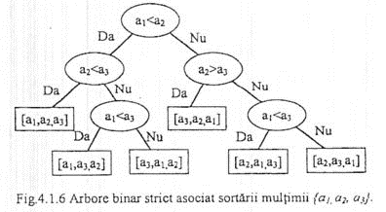
Facultatea de Matematica si Informatica Universitatea Bucuresti
Arbori binari stricti
Exemple de aplicatii ale structurii de arbore binar strict
- algoritmi
Ordonarea a 3 numere
Sursa: R. Ceterchi - “Structuri de date si Algoritmi. Aspecte
matematice si Aplicatii (2001)”
Curs - Structuri de Date si Algoritmi

Slide 10
Facultatea de Matematica si Informatica Universitatea Bucuresti
Arbori binari stricti
Exemple de aplicatii ale structurii de arbore binar strict
- codificare binara
Coduri binare peste alfabetul
{a, b, c, d, e} asociat abs.
0
1
0
1
0
1
a – 00
b – 010
c – 011
d – 10
e – 11
a
d
e
0
1
b
c
Curs - Structuri de Date si Algoritmi

Slide 11
Facultatea de Matematica si Informatica Universitatea Bucuresti
Arbori binari stricti
Proprietati ale abs
N_{E} = numărul nodurilor externe şi
N_{I} = numărul nodurilor interne ale unui arbore binar strict
Propoziţia 1. Într-un arbore binar strict, numărul nodurilor externe şi al celor interne sunt legate prin relaţia:
N_{E} = N_{I} + 1.
Demonstratie.
Numaram in 2 moduri arcele dintr-un abs.
Din orice nod intern pornesc 2 arce :
Nr arce = 2 * N_{I} . (1)
2. In fiecare nod din arbore (cu exceptia radacinii) intra un singur arc:
Nr arce = N_{I} + N_{E} – 1. (2)
Din (1) si (2) → 2 * N_{I} = N_{I} + N_{E} – 1 → N_{I} = N_{E} – 1 → N_{E} = N_{I} +1
Curs - Structuri de Date si Algoritmi

Slide 12
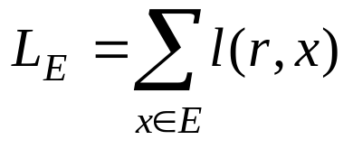
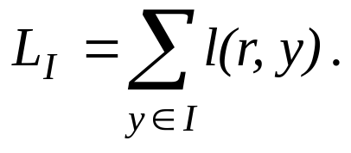
Facultatea de Matematica si Informatica Universitatea Bucuresti
Arbori binari stricti
Proprietati ale abs
lungime externă a unui arbore binar strict = suma lungimilor drumurilor de la rădăcină până la fiecare nod extern.
E = mulţimea frunzelor
lungime internă a unui arbore binar strict = suma lungimilor drumurilor de la rădăcină la toate nodurile interioare.
I = mulţimea nodurilor interioare
r este rădăcina, l(r, x) lungimea drumului de la r la nodul x.
(Drumul de la rădăcină la un nod se măsoară în număr de arce.)
Curs - Structuri de Date si Algoritmi

Slide 13
Facultatea de Matematica si Informatica Universitatea Bucuresti
Arbori binari stricti
Proprietati ale abs
Propoziţia 2. Într-un arbore binar strict este adevarata relaţia:
L_{E} = L_{I} + 2N_{I} .
Demonstratie.
inducţie după n = numărul total de noduri ale unui arbore binar strict. (Ştim că n nu poate lua orice valoare din mulţimea numerelor naturale.)
n = 1, 3, 5 trivial ...
Presupunem că relaţia L_{E} = L_{I} + 2N_{I} este adevărată pentru orice arbore binar strict care are un număr total de noduri mai mic decât un număr natural m dat, deci pentru orice n < m.
Curs - Structuri de Date si Algoritmi

Slide 14
Facultatea de Matematica si Informatica Universitatea Bucuresti
Arbori binari stricti
Proprietati ale abs
Propoziţia 2. Într-un arbore binar strict este adevarata relaţia:
L_{E} = L_{I} + 2N_{I} .
Demonstratie (cont.)
Fie un arbore binar strict T cu numărul total de noduri n, n < m.
T este compus dintr-un nod rădăcină, intern, şi fiii săi stâng şi drept, T^{s} şi T^{d}, care sunt la rândul lor subarbori binari stricţi.
Notam cu N_{I}^{s}, N_{E}^{s}, L_{I}^{s}, L_{E}^{s} caracteristicile lui T^{s} şi cu N_{I}^{d}, N_{E}^{d}, L_{I}^{d}, L_{E}^{d} caracteristicile lui T^{d}
Curs - Structuri de Date si Algoritmi

Slide 15
Facultatea de Matematica si Informatica Universitatea Bucuresti
Arbori binari stricti
Proprietati ale abs
Propoziţia 2. Într-un arbore binar strict este adevarata relaţia:
L_{E} = L_{I} + 2N_{I} .
Demonstratie (cont.)
    (1) N_{I} = N_{I}^{s} + N_{I}^{d} + 1
    (2) N_{E} = N_{E}^{s} + N_{E}^{d}
(3) L_{E} = L_{E}^{s} + N_{E}^{s} + L_{E}^{d} + N_{E}^{d}
(4) L_{I} = L_{I}^{s} + N_{I}^{s} + L_{I}^{d} + N_{I}^{d}
(5) L_{E}^{s} = L_{I}^{s} + 2N_{I}^{s}
(6) L_{E}^{d} = L_{I}^{d} + 2N_{I}^{d}
L_{E} = L_{E}^{s} + N_{E}^{s} + L_{E}^{d} + N_{E}^{d} = L_{I}^{s} + N_{I}^{s} + N_{E}^{s} + L_{I}^{d} + N_{I}^{d} + N_{I}^{d} + N_{E}^{d} = (L_{I}^{s} + N_{I}^{s} + L_{I}^{d} + N_{I}^{d}) + (2N_{I}^{s} + 1) + (2N_{I}^{d} + 1)
L_{E} = L_{I} + 2(N_{I}^{s} + N_{I}^{d} = 1) = L_{I} + 2N_{I}
Curs - Structuri de Date si Algoritmi

Slide 16
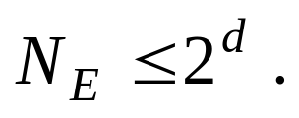
Facultatea de Matematica si Informatica Universitatea Bucuresti
Arbori binari stricti
Proprietati ale abs
Propoziţia 3. Într-un arbore binar strict de adâncime d avem următoarea inegalitate.
Demonstratie
Inegalitatea din enunţ revine la demonstrarea următoarelor afirmaţii:
Dintre toţi arborii binari stricţi de adâncime dată, d, cel cu număr maxim de frunze este cel care are toate frunzele la ultimul nivel (adică d).
2. Un arbore cu toate frunzele la nivelul d are exact 2^{d} frunze, adică
N_{E} = 2^{d}.
Curs - Structuri de Date si Algoritmi

Slide 17
Facultatea de Matematica si Informatica Universitatea Bucuresti
Arbori binari stricti
Proprietati ale abs
Propoziţia 3. Într-un arbore binar strict de adâncime d avem următoarea inegalitate.
Demonstratie (cont)
(inductie pt. (2)):
(verif) d = 0 trivial
(ipot. ind.) d = k, numărul de frunze (aflate toate la nivelul k) este N_{E} = 2^{k}.
Putem construi dintr-un asemenea arbore, în mod foarte simplu şi direct, un arbore binar strict care are adâncime d = k + 1 şi proprietatea că toate frunzele sunt la nivelul k + 1.
Curs - Structuri de Date si Algoritmi

Slide 18
Facultatea de Matematica si Informatica Universitatea Bucuresti
Arbori binari stricti
Proprietati ale abs
Propoziţia 3. Într-un arbore binar strict de adâncime d avem următoarea inegalitate.
Demonstratie (cont)
Se înlocuieşte fiecare frunză de la nivelul k, cu un nod interior, iar acestora
li se ataşează câte două frunze, procedeu care produce un arbore cu de
două ori mai multe frunze decât precedentul. Deci, pentru arborele de
adâncime k + 1 şi toate frunzele la acest nivel avem N_{E} = 2 * 2^{k} = 2^{k+1}
Curs - Structuri de Date si Algoritmi

Slide 19
Facultatea de Matematica si Informatica Universitatea Bucuresti
Arbori binari stricti
Proprietati ale abs
Propoziţia 3.
Demonstratie (cont)
Se înlocuieşte fiecare frunză de la nivelul k, cu un nod interior, iar acestora li se ataşează câte două frunze
………………..
→
…..
nivel k
nivel k+1
Curs - Structuri de Date si Algoritmi

Slide 20
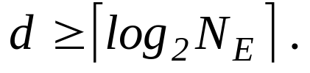
Facultatea de Matematica si Informatica Universitatea Bucuresti
Arbori binari stricti
Proprietati ale abs
Corolar. Într-un arbore binar strict de adâncime d avem inegalitatea
Propoziţia 4. Dintre toţi arborii binari stricţi cu acelaşi număr de frunze,
fixat, N_{E}, au lungime externă minimă aceia cu proprietatea că frunzele
lor sunt repartizate pe cel mult două niveluri adiacente.
Curs - Structuri de Date si Algoritmi

Slide 21
Facultatea de Matematica si Informatica Universitatea Bucuresti
Arbori binari stricti
Proprietati ale abs
Propoziţia 5. Lungimea externă minimă a unui arbore binar strict cu N_{E} frunze este dată de formula:
Demonstratie
Fie d = h(T)= inaltimea unui a.b.s. T pe care se atinge lungimea externa minima,
avem 2 cazuri (cf. Prop. 4):
Cazul (a): Toate frunzele sunt la acelasi nivel, d = h(T), daca N_{E} = 2^{d}.
L_{E} = N_{E} * d = N_{E} * log₂ N_{E},
Unde în partea dreaptă avem exact valoarea expresiei din enunţ, deoarece
N_{E} – 2 ^{log2 NE} = N_{E} – N_{E} = 0.
Curs - Structuri de Date si Algoritmi

Slide 22


Facultatea de Matematica si Informatica Universitatea Bucuresti
Arbori binari stricti
Proprietati ale abs
Propoziţia 5. Lungimea externă minimă a unui arbore binar strict cu N_{E} frunze este dată de formula:
Demonstratie (cont).
Cazul (b): Frunzele nu sunt toate la acelasi nivel. Dar atunci ele sunt repartizate doar pe nivelurile d - 1 (fie y nr. de frunze de la acest nivel) si d (fie 2x nr. de frunze de la acest nivel, x= nr. de noduri interne de la nivelul d).
Se rezolva sistemul:
Avem
Curs - Structuri de Date si Algoritmi

Slide 23

Facultatea de Matematica si Informatica Universitatea Bucuresti
Arbori binari stricti
Proprietati ale abs
Propoziţia 6. . Într-un arbore binar strict avem următoarea inegalitate
Demonstratie
Prin lungime medie înţelegem media raportată la numărul de frunze. Deoarece am estimat în Propoziţia 5 lungimea minimă, putem estima acum media ei şi obţinem
Curs - Structuri de Date si Algoritmi

Slide 24
Facultatea de Matematica si Informatica Universitatea Bucuresti
Arbori binari stricti si echilibrati AVL
Teorema AVL
Margine superioara si margine inferioara pentru inaltimea unui arbore binar echilibrat AVL
Fie T un arbore binar strict si echilibrat AVL, cu n noduri interne. Fie h(T) inaltimea lui.
Avem: log₂(n + 1) <= h(T) <= 1.4404 * log₂(n + 2) – 0.328
Echivalent. Sunt satisfacute urmatoarele inegalitati:
(1) h(T) >= log₂(n + 1).
(2) h(T) <= (1/log₂Φ)log₂(n + 2) + (log₂5 /2log₂Φ - 2),
unde Φ = (1+sqrt(5))/2
Sursa: R. Ceterchi - “Structuri de date si Algoritmi. Aspecte
matematice si Aplicatii (2001)”
Curs - Structuri de Date si Algoritmi

Slide 25
Facultatea de Matematica si Informatica Universitatea Bucuresti
Arbori binari stricti si echilibrati AVL
Teorema AVL
Margine superioara si margine inferioara pentru inaltimea unui arbore binar echilibrat AVL
Fie T un arbore binar strict si echilibrat AVL, cu n noduri interne. Fie h(T) inaltimea lui.
Avem: log₂(n + 1) <= h(T) <= 1.4404 * log₂(n + 2) – 0.328
Demonstratie:
Inegalitatea (1) este adevarata pentru a.b.s. in general (rezulta din Corolarul de la Prop. 3).
Pentru a dem. ineg. (2) construim o clasa particulara de a.b.s. si echil. AVL, arborii Fibonacci.
Sursa: R. Ceterchi - “Structuri de date si Algoritmi. Aspecte
matematice si Aplicatii (2001)”
Curs - Structuri de Date si Algoritmi

Slide 26
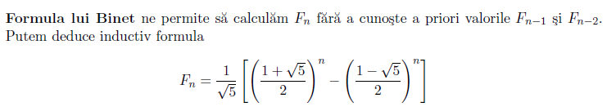
Facultatea de Matematica si Informatica Universitatea Bucuresti
Arbori binari stricti si echilibrati AVL
Teorema AVL
Margine superioara si margine inferioara pentru inaltimea unui arbore binar echilibrat AVL
Arborii Fibonacci
Sursa: R. Ceterchi - “Structuri de date si Algoritmi. Aspecte
matematice si Aplicatii (2001)”
Curs - Structuri de Date si Algoritmi

Slide 27
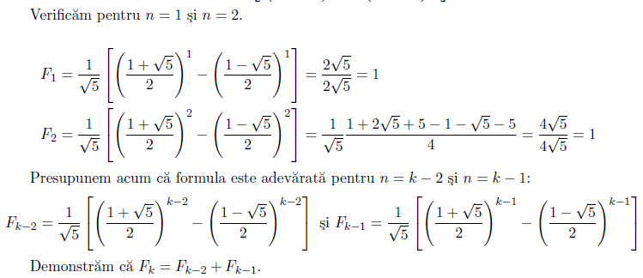
Facultatea de Matematica si Informatica Universitatea Bucuresti
Arbori binari stricti si echilibrati AVL
Teorema AVL
Margine superioara si margine inferioara pentru inaltimea unui arbore binar echilibrat AVL
Arborii Fibonacci
Sursa: R. Ceterchi - “Structuri de date si Algoritmi. Aspecte
matematice si Aplicatii (2001)”
Curs - Structuri de Date si Algoritmi

Slide 28
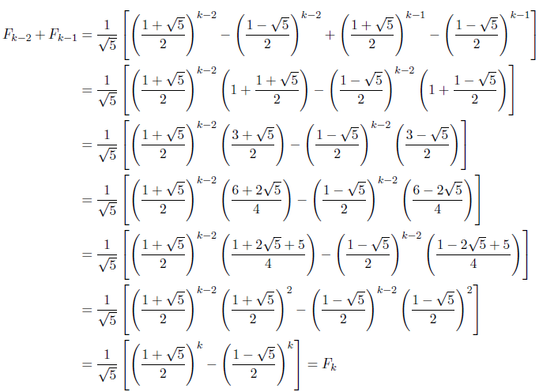
Facultatea de Matematica si Informatica Universitatea Bucuresti
Arbori binari stricti si echilibrati AVL
Teorema AVL
Arborii Fibonacci
Sursa: R. Ceterchi - “Structuri de date si Algoritmi. Aspecte
matematice si Aplicatii (2001)”
Curs - Structuri de Date si Algoritmi

Slide 29
Facultatea de Matematica si Informatica Universitatea Bucuresti
Arbori binari stricti si echilibrati AVL
Teorema AVL
Arborii Fibonacci
FT₀
FT₁
FT₂
FT₃
FT₄
FT_{k}
…
FT_{k-1}
FT_{k-2}
F₁
F₂
F₃
F₄
F₅
F_{k+1}
…
1
1
2
3
5
F_{k} + F_{k-1}
Sursa: R. Ceterchi - “Structuri de date si Algoritmi. Aspecte
matematice si Aplicatii (2001)”
Curs - Structuri de Date si Algoritmi

Slide 30
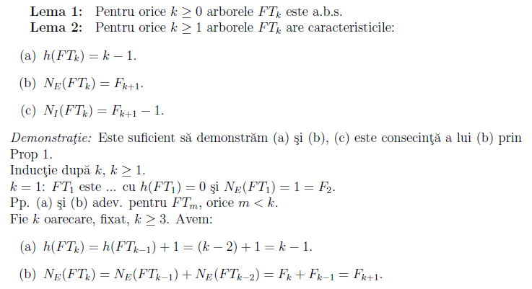
Facultatea de Matematica si Informatica Universitatea Bucuresti
Arbori binari stricti si echilibrati AVL
Teorema AVL
Arborii Fibonacci
Sursa: R. Ceterchi - “Structuri de date si Algoritmi. Aspecte
matematice si Aplicatii (2001)”
Curs - Structuri de Date si Algoritmi

Slide 31

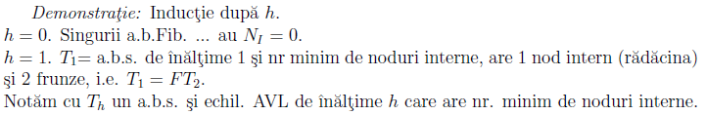
Facultatea de Matematica si Informatica Universitatea Bucuresti
Arbori binari stricti si echilibrati AVL
Teorema AVL
Arborii Fibonacci
Sursa: R. Ceterchi - “Structuri de date si Algoritmi. Aspecte
matematice si Aplicatii (2001)”
Curs - Structuri de Date si Algoritmi

Slide 32
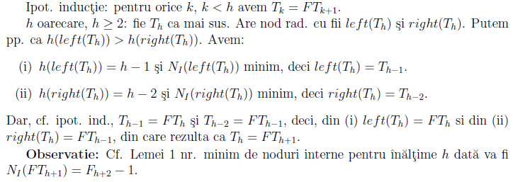
Facultatea de Matematica si Informatica Universitatea Bucuresti
Arbori binari stricti si echilibrati AVL
Teorema AVL
Arborii Fibonacci
Sursa: R. Ceterchi - “Structuri de date si Algoritmi. Aspecte
matematice si Aplicatii (2001)”
Curs - Structuri de Date si Algoritmi

Slide 33
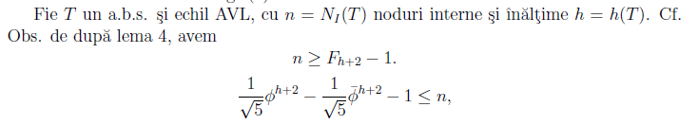

Facultatea de Matematica si Informatica Universitatea Bucuresti
Arbori binari stricti si echilibrati AVL
Teorema AVL
Demonstratie ineg. 2
Sursa: R. Ceterchi - “Structuri de date si Algoritmi. Aspecte
matematice si Aplicatii (2001)”
Curs - Structuri de Date si Algoritmi

Slide 34
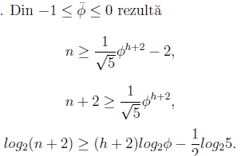
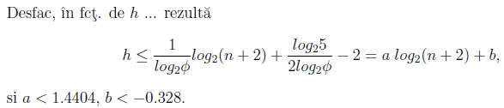
Facultatea de Matematica si Informatica Universitatea Bucuresti
Arbori binari stricti si echilibrati AVL
Teorema AVL
Demonstratie ineg. 2
Sursa: R. Ceterchi - “Structuri de date si Algoritmi. Aspecte
matematice si Aplicatii (2001)”
Curs - Structuri de Date si Algoritmi

